Slide 1
Explainable Graph Neural Network per Network Intrusion Detection
Security, Edge and Cloud Lab
Candidato
Angelo Mammana
Relatori
Prof. Mirco Marchetti
Correlatori
Ing. Andrea Venturi
Ing. Dimitri Galli

Slide 2
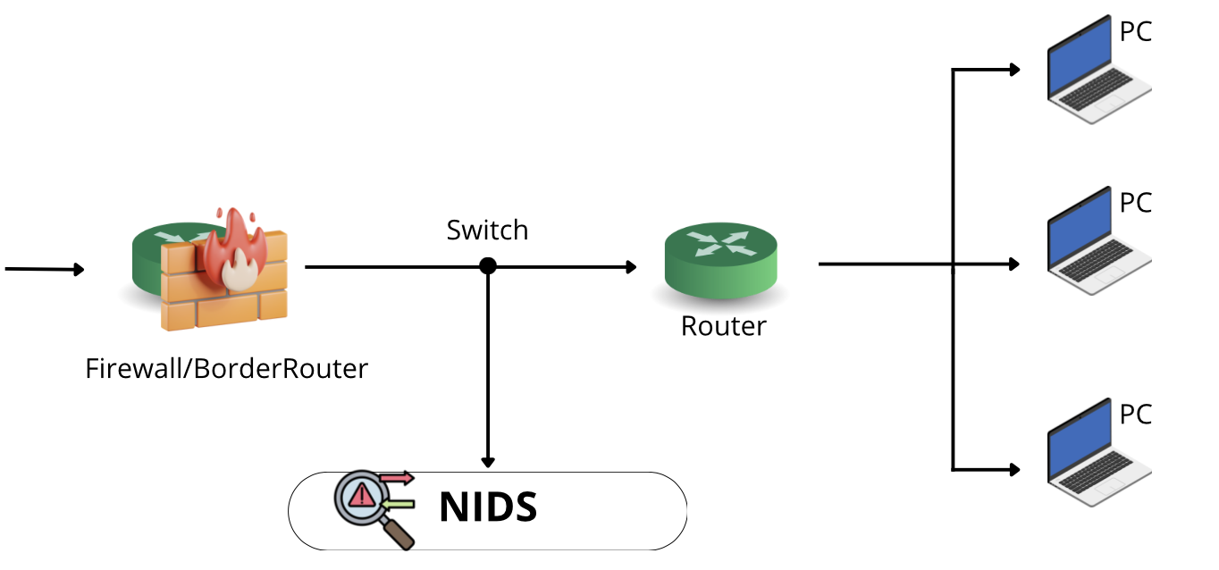

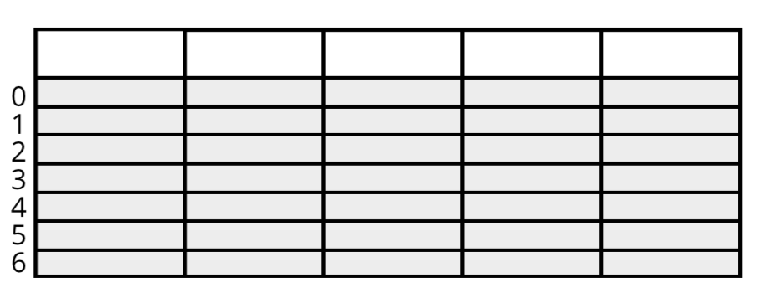
Network Intrusion Detection System (NIDS)
Introduzione
Notes:
In generale sappiamo che in un mondo sempre piu interconnesso e digitalizzato la sicurezza informatica è diventata una preoccupazione sia x i singoli individui ma anche aziende e organizzazioni di ogni dimensione.
Per tali motivi quest’ultime hanno incomiciato a implementare sistemi di rilevamento sfruttando anche algortimi di MACHINE LEARNONG E UNO dei più importanti sistemi prende il nome di Network intrusion detection system o NIDS.
In questa diapositiva si raffigura una tipic aartchittetura di rete azinedale caratterizzata dalla presenza di una serie di workstation sulla detsra, collegate tra loro tramite router, un firewall e un NIDS. Il quale è collegato tramite uno switch per ricevere una copia di tutto il traffico di rete in ingresso. Una volta che il NIDS riceve il traffico, lo analizza per rilevare eventuali comunicazioni di rete considerate sospette.
Tipicamente, tali comunicazioni si basano su NetFlow, ovvero una struttura dati in cui ogni riga riassume i metadati della comunicazione. Tuttavia a causa dell’evoluzione degli attacchi informatici le performance dei NIDS basati su machine learning si sono ridotte.

Slide 3
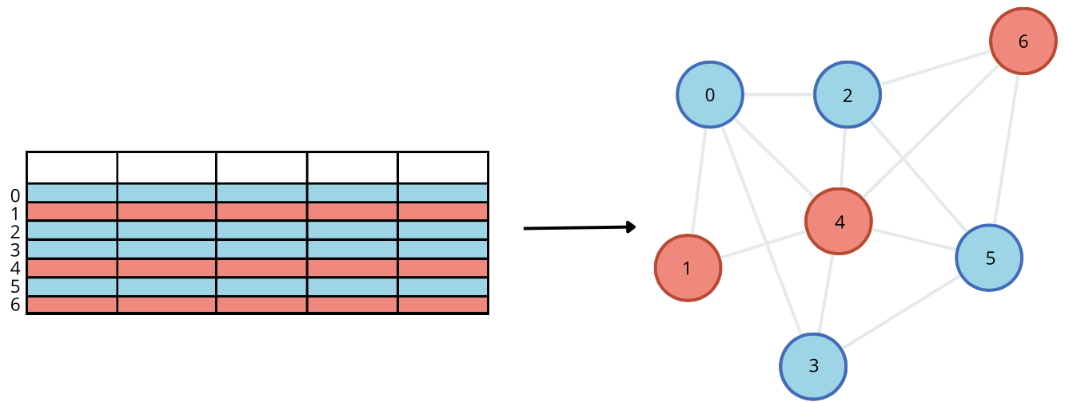
NIDS basato su Graph Neural Network (GNN)
Introduzione
Negli ultimi anni diverse tecniche di GNN si sono dimostrate particolarmente efficaci nel trattare dati con una struttura a grafo.
I dati utilizzati in un NIDS possono essere naturalmente presentati in forma di grafo, considerando come nodi i flussi di connessione tra due host (netflow) e come edge gli indirizzi IP in comune.
In questo modello, la classificazione del traffico malevolo può essere visto come una node classification
Notes:
e in risposta a questi risultati , negli ultimi anni, diverse tecniche di DL e in particolare di GNN si sono dimostrate particolarmente efficaci nel trattare dati con una struttura a grafo.
I dati utilizzati nel nids infatti possono essere naturalmente presentati in forma di grafo , considerando come nodi : gli interi record del dataset tabellare che corrispondo ad un netflow , e come edge le loro relazioni in comune, come gli endpoint della comunicazione. in questo caso , la classificazione del traffico malevolo puo essere visto come un probelma di node classification. Nonostante pero le alte prestazioni di questi modelli, uno dei limiti più critici riguarda la scarsa explainability, ovvero la difficiolta che hanno tali modelli di spiegare la motivazione di una determinata classiifcazione.

Slide 4
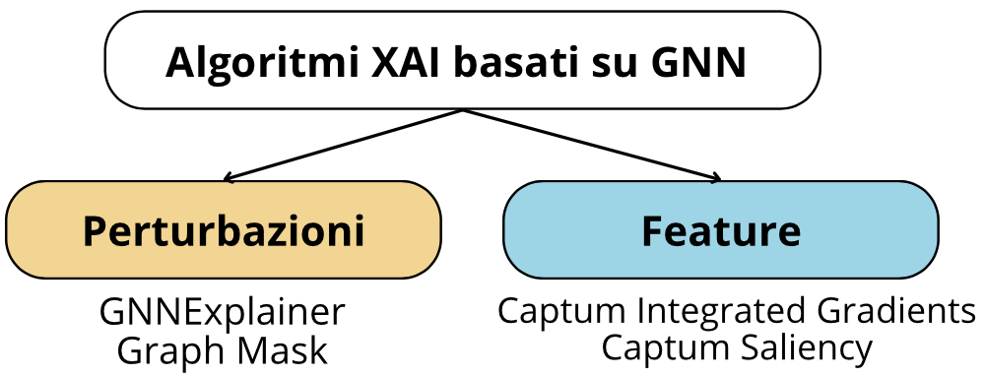
Applicazione di Explainable AI (XAI)
2. Contributi e Metodologia
Gli algoritmi XAI (eXplainable Artificial Intelligence) sono metodi post-hoc che consentono di spiegare il funzionamento di un modello GNN già addestrato.
Notes:
Questi limiti hanno dunque motivato la presente tesi ad applicare le piu celebri tecniche di Explainable artificial intelligence, mai impiegate nel campo della nids basata su GNN. Tali algortimi permettono di identificare in maniera totalmente trasparente e compresibile l’intero processo decisionale del sistema in questione, associando a ciascun nodo uno specifico score di importanza.
Ovvero associare un valore a ciascun netflow per descrivere quanto il sistema si basa su di esso.
Questi alg sono si suddividono in 2 categorie principali. i metodi basati sulle perturbazioni, come graph mask e gnnexplainer si fondano sull’idea di modifcare alcune parti del grafo e osservare come tali modifiche influenzano l’output del modello. dall’latra parte i metodi basati sulle feature si fondando sull’idea di calcolare le sole importanze delle feature di ciascunn nodo.

Slide 5
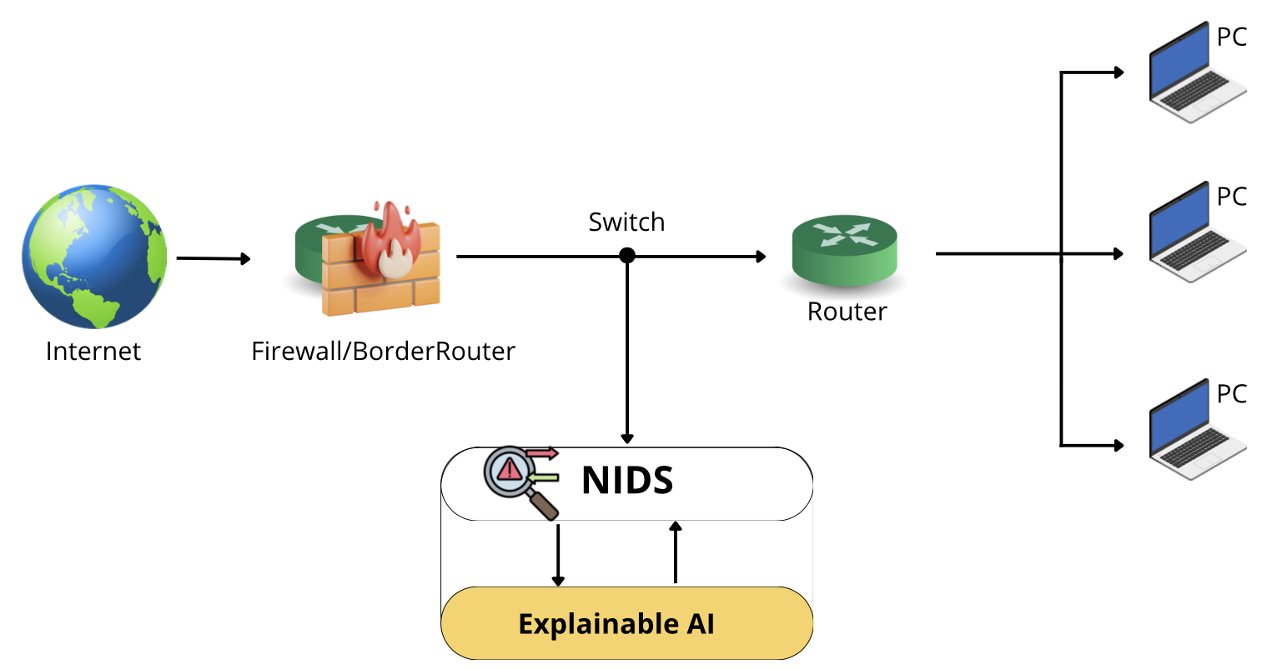
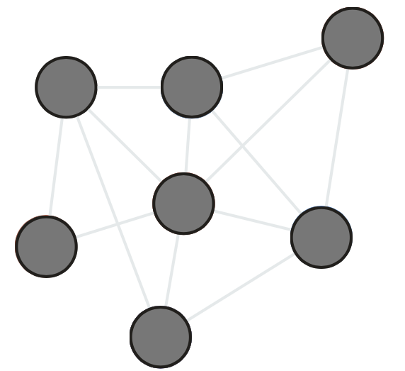
Scenario di applicazione di Explainability
2. Contributi e Metodologia
Anche in questa architettura, il NIDS proposto è posizionato dietro il firewall su una porta configurata dello switch, permettendo così che tutto il traffico di rete a forma di grafo venga inoltrato.
Un analista di sicurezza, una volta ricevuta la classificazione di un determinato flusso di comunicazione, applica un algoritmo di explainability in modo da rendere trasparente il processo decisionale del sistema NIDS
Notes:
In questa diapositiva si mostra il primo scenario di applicazione di explainability per un network intrusion detection system E, ANCHE IN QUESTO CASO. Una volta raccolto il traffico di rete e trasformato a forma di grafo, il NIDS si occupa di classificare i nodi come benevoli o malevoli.
Un analista di sicurezza, una volta ricevuta tale classificazione è in grado di applicare un alg di explainability E OTTENERE le feature e i nodi più importanti per il sistema in questione.

Slide 6
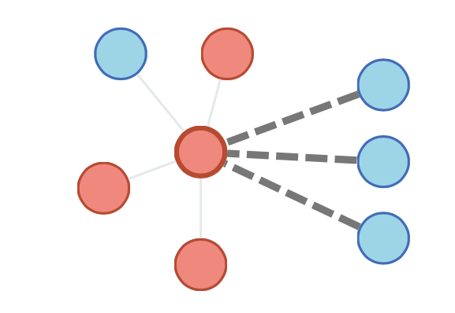
Nuovo metodo di valutazione
2. Contributi e Metodologia
Allo stato dell’arte persistono limitazioni nella valutazione di quale algoritmo XAI sia il più corretto ed efficace
In assenza di una ground truth consolidata nella letteratura, questa tesi introduce un nuovo metodo innovativo basato su Adversarial Structural Attack, in cui l’obiettivo è modificare la struttura di un host malevole casuale per produrre una classificazione errata.
Questo metodo, chiamato «Explainability Structural Attack», permette non solo di valutare gli algoritmi applicati ai NIDS basati su GNN, analizzando quale strategia di attacco causa il maggiore calo di prestazioni del sistema, ma anche di verificare le nuove tecniche che un potenziale aggressore potrebbe utilizzare per eludere il sistema. Invece di attaccare la struttura di un nodo casuale, questo attacco mira a colpire in modo mirato un host malevolo significativo per il sistema forniti da explainability.
Notes:
Nonostante però le spiegazioni ottenute dagli algrotimi di explainability, allo stato dell’arte persistono limitazioni NELLA VALUTAZIONE. di quale sia l’algortimo piu corretto e piu efficace.
In assenza dunque di questa ground trough, come secondo contributo innovativo, la presente tesi propone un nuovo metodo di valutazione basato su Strcuural adversarial attack.
Tale metodo non è concepito soltanto per confrontare gli algortimi di explainability mettendo alla prova la resilienza della graph neuyral network, ma anche per individuare le nuove strategie di attacco che un potenziale attaccante potrebbe adottare per eludere il sistema. Al centro di questo metodo risiede un concetto chiave, ovvero immaginare che un potenziale attaccante disponga della conoscenza fornita da un explainability. Sfruttando queste informazioni, l’attaccante potrebbe, come mostarto in figura, generare un certo numero di nuovi flussi di rete, APPARENTEMENTE LEGGITTIMI, ma originati dagli indirizzi IP MALEVOLI appartenenti ai netflow piu significativi.

Slide 7


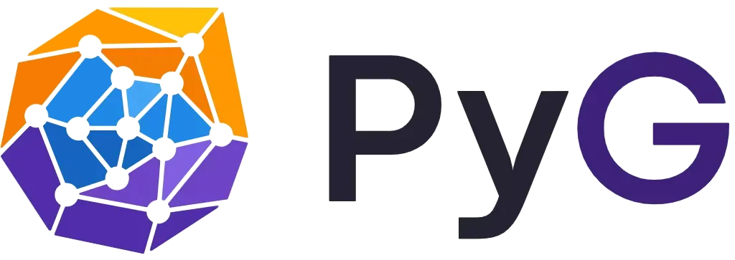





Scelte implementative
3. Implementazione
Dataset: ToN-IoT
ToN-IoT contiene 211 mila record suddivisi in 8 classi di attacco differenti: Injection, DoS, DDoS, XSS, Password, Backdoor, Ransomware e Scanning.
È stata utilizzata una Graph Convolutional Network (GCN), un tipo di GNN che apprende tenendo conto dell'intera struttura del grafo.

Slide 8
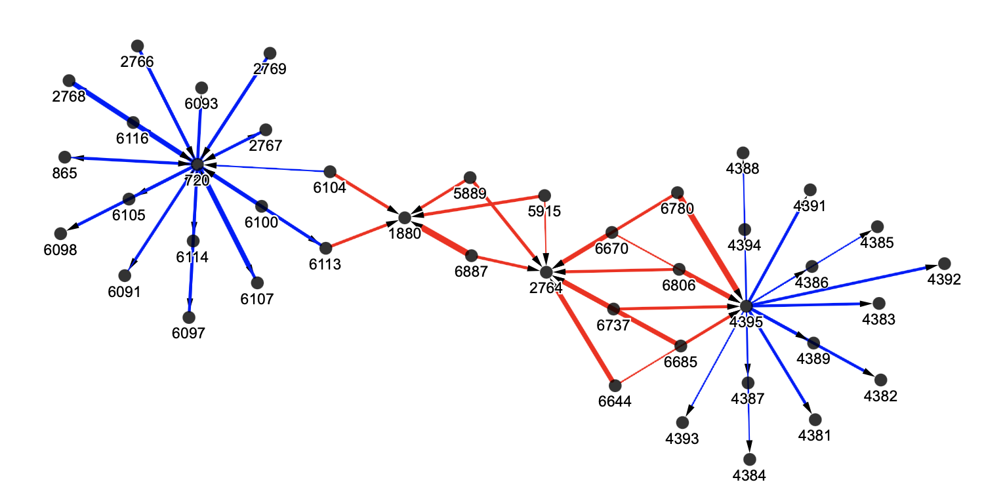
Grafo di Explainability
4. Risultati
Uno dei principali problemi affrontati riguarda la visualizzazione dei risultati, infatti PyG offre visualizzazioni limitate. Questa limitazione ha motivato la ricerca a sviluppare una nuova modalità di visualizzazione.
L’esempio rappresenta un sotto-grafo di test semplificato in cui sono riportati i netflow più importanti secondo GNNExplainer di una NIDS-GCN addestrata per classificare attacchi DDoS, in cui:
Ogni nodo rappresenta un singolo host, identificati da un ID univoco.
Gli edge rappresentano i netflow tra due host, con i netflow malevoli indicati in rosso e quelli benigni in blu. Ogni edge è orientato da un nodo sorgente a un nodo destinazione.
Lo spessore degli edge è determinato dall'importanza che il relativo algoritmo ha assegnato a ciascun netflow.
Notes:
Uno dei primi risultati ottenuti durante la campagna sperimentale riguatda proprio la visualizzazione degli score di importanza che, in questo esempio, il gnnexplainer ha assegnato a ciascun netflow.
A differenza pero del grafo utilizzato per la costruzione della rete neruale, questa visualizzazione è stata implementata in modo tale che i nodi corrispondono ai singoli host, mentre gli edge corrispondono a un netflow tra essi, il quale è colorato in rosso nel momento in cui è etichettato come malevole. Inoltre lo spessore degli edge è determinato dall’importanza che il gnnexplainer ha assegnato a ciascun netflow.
Osservando il grafo si evidenzia come il nodo 4395 etichettato come benevole sia sotto attacco DDoS, l’alg di XAI ha infatti assegnato un valore massimo di importanza a quegli edge che raggiungono tale host. Questa visualizzazione dunque permette di individuare la più importante topologia di un attacco e adottare misure preventive che siano piu efficaci.

Slide 9
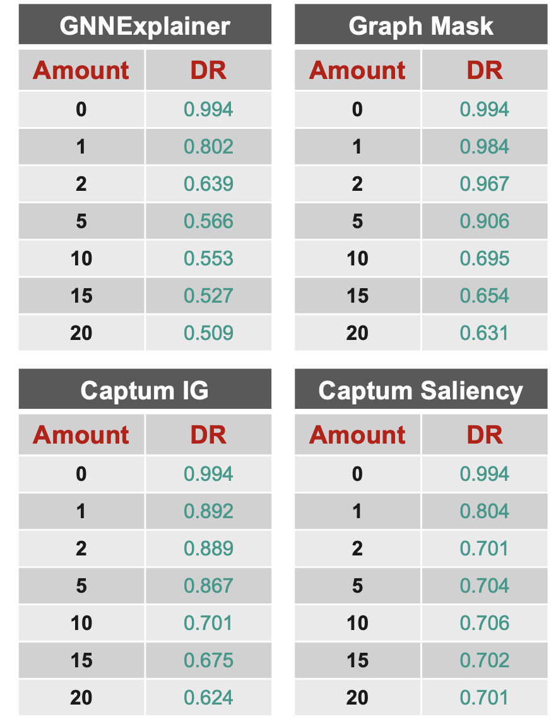
Confronto tra Explainability Structural Attack
4. Risultati
Le Tabelle riportano le prestazioni del NIDS-GNN sotto attacco da quattro diversi Explainability Structural Attack
I quattro blocchi mostrano i valori della Detection Rate del NIDS-GNN per ciascun algoritmo utilizzato durante l’attacco.
Questi valori sono calcolati considerando una quantità crescente di flussi positivi inseriti, originati dai 100 indirizzi IP sorgenti contenuti nei netflow malevoli contrassegnati come più significativi per ciascun explainer, indicati nella colonna "amount". In modo da effettuare un attacco mirato ai nodi più rilevanti per il sistema.
"amount 0" rappresenta le prestazioni del modello GCN senza attacco.
La significativa riduzione delle prestazioni può essere vista come un'indicazione dell'accuratezza dei netflow più rilevanti individuati dal rispettivo explainer.
Notes:
Come discusso in fase di progettazione, in questa diapositiva vengono confrontati gli algortimi attraverso Explainability structural attack. le tabelle riportano infatti le prestazioni di un sistema di network intrusion detection contro 4 differenti attacchi, considerando i valori di recall, precision e f1 score del sistema attaccato. Questi valori sono calcolati considerando una quantità crescente nuovi flussi di rete positivi, originati dagli indirizzi IP malevoli appartenenti ai netflow più importanti, INDICATI DALLA COLONNA AMOUNT.
Questi esperimenti dimostrano che sebbene ci sia un CALO DELLE PRESTAZIONI SIMILI, gli explainability strcutural attack basati su GNNEXPLAINER e graphmask si distinguono per un impatto più marcato sulle prestazioni del sistema.
Pertanto, la maggiore riduzione delle prestazioni può essere interpretata come un’indicazione dell’accuratezza delle spiegazioni fornite da GNNExplainer, rendendolo l’ algortimo più efficace e corretto nel caso di un sistema di network intrusion detection system, addetsrato per classificare attacchi di tipo DOS.

Slide 10
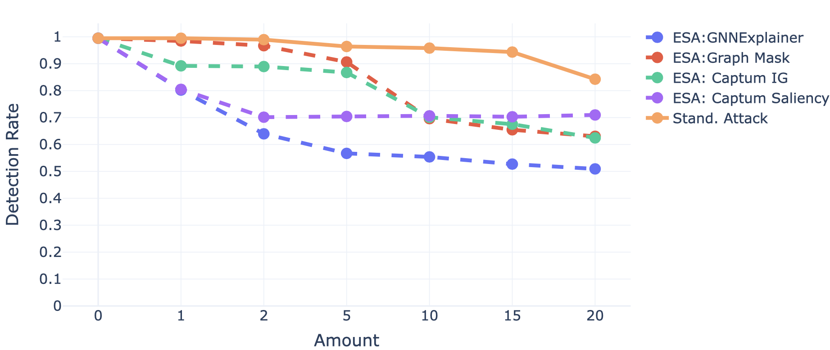
Explainability Attack vs Standard Attack
4. Risultati
Si illustra l'andamento della DR del sistema sotto attacco, evidenziando come un maggiore degrado sottolinei una conseguenza più significativa dell’attacco. Ad esempio, un valore di DR pari a 0,5 indica che il sistema di rilevamento non è riuscito a identificare il 50% degli attacchi.
Notes:
infine con l’obbiettivo di valutare se un attaccante avendo accesso alle conoscenze fonrite da un explainability possa rendere i suoi attacchi piu efficaci rispetto altri attacchi già presenti in lettearura, in questa diapositiva l’andamento della detection rate del sistema in risposta a 3 differenti attacchi.
i primi due corrispondono agli explainability structural attack descritti pocanzi, mentre il terzo consiste in un standrad structural attack chiamato cosi poiché viene applicato senza l’ausilio di un alg di explainability.
Osservando i risultati si dimostra che gli ESA,, influenzano drasticamente le prestazioni del sistema di rilevamento portandolo a livelli inadeguati per l’utilizzo in contesti reali. RISPETTO INVECE ad un attacco standard che viene eseguito in modo casuale e senza la conoscenza di quali siano gli indirizzi ip malevoli noti come cruciali.

Slide 11
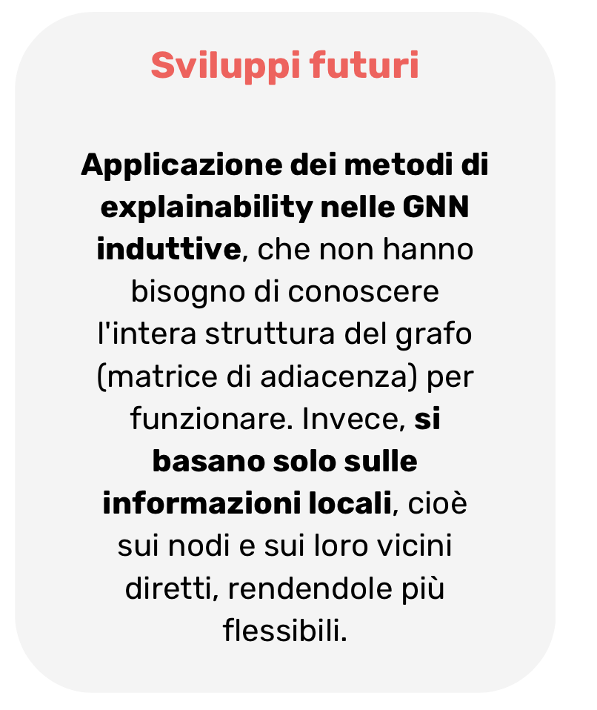
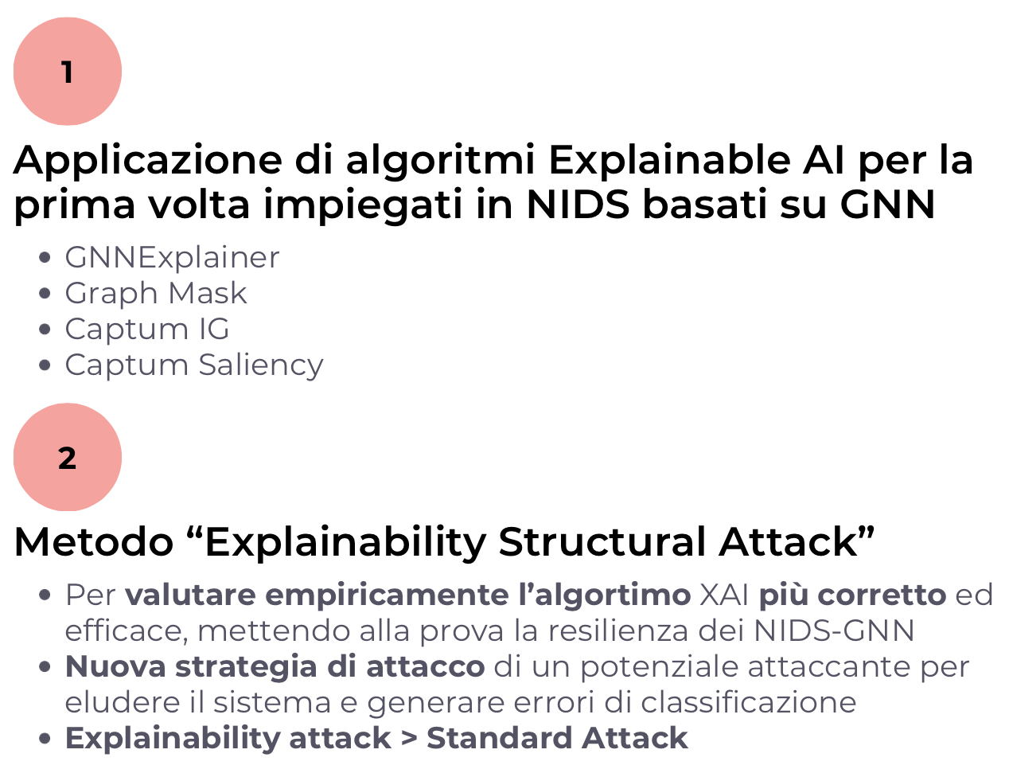
Conclusioni
Notes:
Questa campagna sperimentale dunque dimostra
Con il suo 1 CONTRIBUTO
l’efficacia dell’EXPLAINABLE AI, per la prima volta impiegata per NIDS basato su Graph neural network.
E con il SECONDO CONTRIBUTO:
Risponde alle esgienze delle limitioni in letteratura riguardo l’assenza di un metodo di valutazione per confrotale gli alg.
IL METODO PROPOSTO è STATO DUNQUE IN GRADO SIA DI DIMOSTRARE
SIA DI
MA INFINE ANCHE DI DIMOSTRAR CHE GLI ESA > ATTACCHI IN LETTEARUTA

Slide 12
Grazie per l’attenzione
Notes:
Devi dire da qualche parte che superano lo stato dell’arte

Slide 13
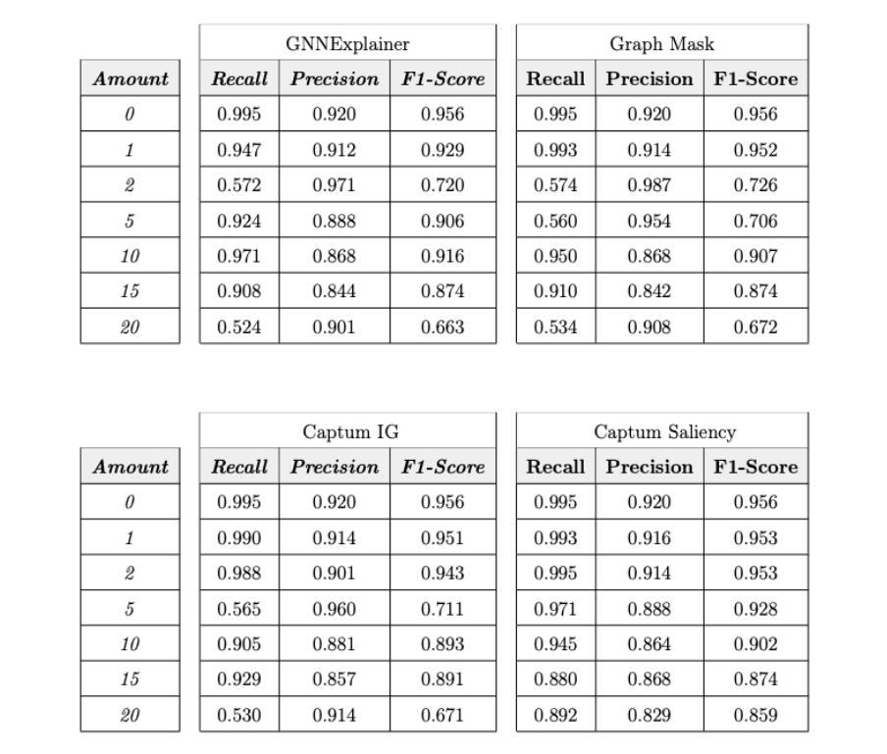
Confronto tra Explainability Structural Attack
4. Risultati
Le Tabelle riportano le prestazioni del NIDS-GNN sotto attacco da quattro diversi Explainability Structural Attack
I quattro blocchi mostrano i valori della Detection Rate del NIDS-GNN per ciascun algoritmo utilizzato durante l’attacco.
Questi valori sono calcolati considerando una quantità crescente di flussi positivi inseriti, originati dai 100 indirizzi IP sorgenti contenuti nei netflow malevoli contrassegnati come più significativi per ciascun explainer, indicati nella colonna "amount". In modo da effettuare un attacco mirato ai nodi più rilevanti per il sistema.
"amount 0" rappresenta le prestazioni del modello GCN senza attacco.
Notes:
Come discusso in fase di progettazione, in questa diapositiva vengono confrontati gli algortimi attraverso Explainability structural attack. le tabelle riportano infatti le prestazioni di un sistema di network intrusion detection contro 4 differenti attacchi, considerando i valori di recall, precision e f1 score del sistema attaccato. Questi valori sono calcolati considerando una quantità crescente nuovi flussi di rete positivi, originati dagli indirizzi IP malevoli appartenenti ai netflow più importanti, INDICATI DALLA COLONNA AMOUNT.
Questi esperimenti dimostrano che sebbene ci sia un CALO DELLE PRESTAZIONI SIMILI, gli explainability strcutural attack basati su GNNEXPLAINER e graphmask si distinguono per un impatto più marcato sulle prestazioni del sistema.
Pertanto, la maggiore riduzione delle prestazioni può essere interpretata come un’indicazione dell’accuratezza delle spiegazioni fornite da GNNExplainer e graphmask, rendendoli gli algortimi più efficaci e corretti nel caso di un sistema di network intrusion detection system, addetsrato per classificare attacchi di tipo DDOS.
a questo piunto un attaccante puo usare queste info per costruire attachci strutturali .
metti nella slide. nella slide precendente.
i risultatipossono essere utuilizzati per attacchio stryutturali mirati nei nodi piu importnati. nodi sorgnete con netflow piu importanza piu elevata (spiega cosa sono gli attacchi strutturali : sono atatachhi che usano i rusltati di unalg di explainability per attacacre in modo mirato del sistema). da ciiascuno di questi inietto 5 flow benevoli, 10 ....
i risultatri igliori per un attaccante metti valori di dos, presenta il caso di attacchi piu scuttebili presenti in TON, fai vefere tabelle DDOS . gnnexplainer è quello che funziona meglio

Slide 14
GNNExplainer
Amount | DR
0 | 0.994
1 | 0.802
2 | 0.639
5 | 0.566
10 | 0.553
15 | 0.527
20 | 0.509
Graph Mask
Amount | DR
0 | 0.994
1 | 0.984
2 | 0.967
5 | 0.906
10 | 0.695
15 | 0.654
20 | 0.631
Captum IG
Amount | DR
0 | 0.994
1 | 0.892
2 | 0.889
5 | 0.867
10 | 0.701
15 | 0.675
20 | 0.624
Captum Saliency
Amount | DR
0 | 0.994
1 | 0.804
2 | 0.701
5 | 0.704
10 | 0.706
15 | 0.702
20 | 0.701

Slide 15
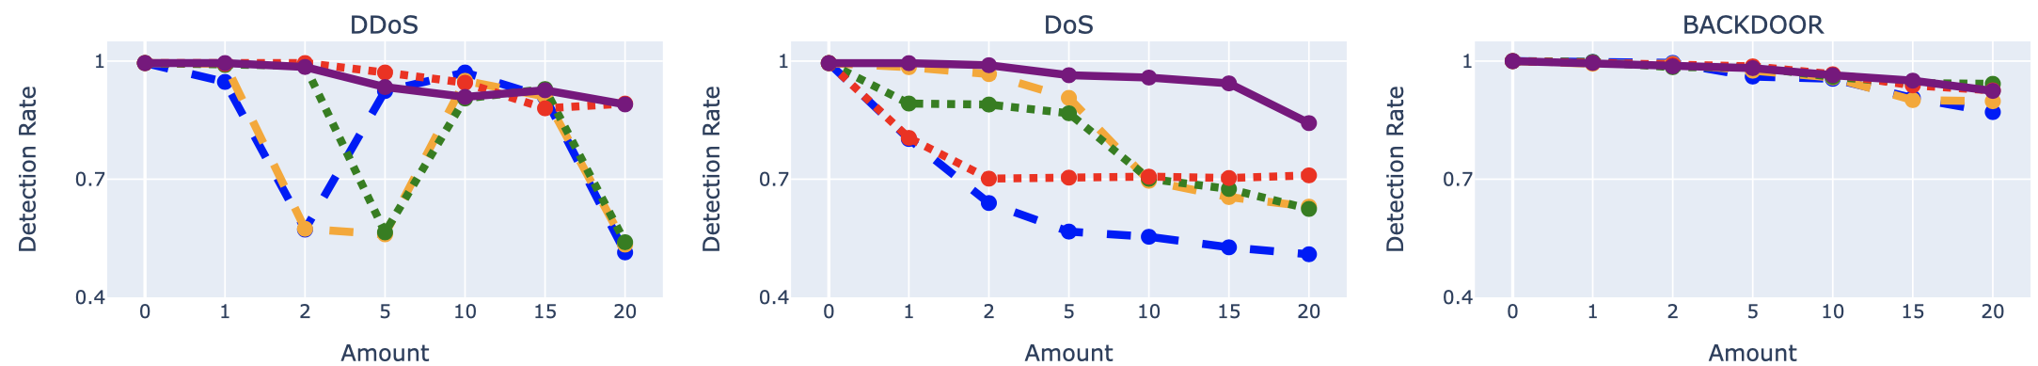
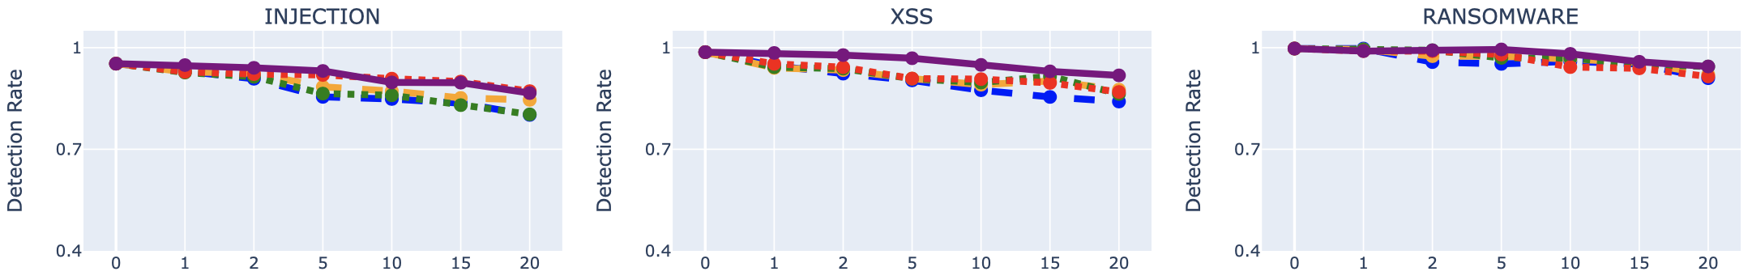
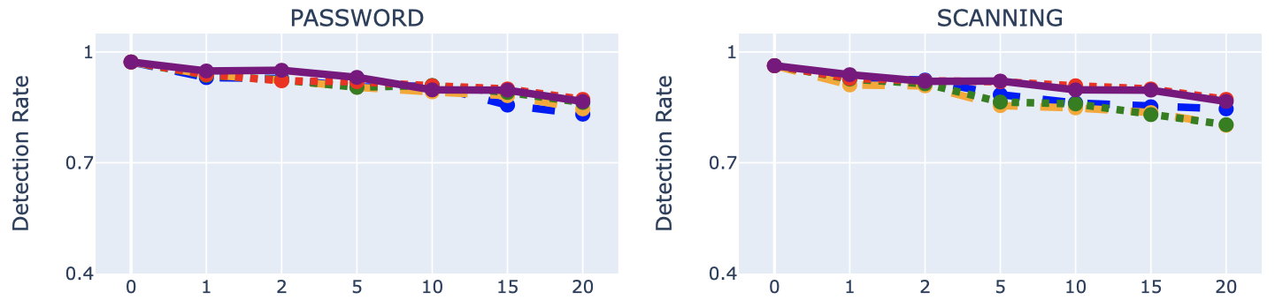
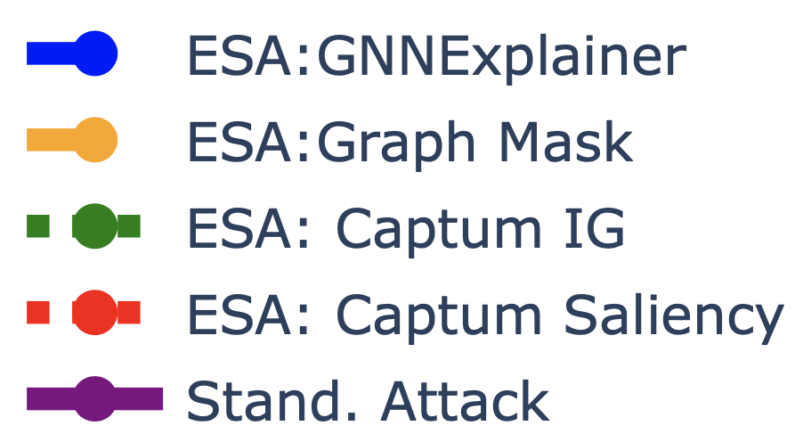
Explainability Structural Attack vs Standard Structural Attack
4. Risultati
Notes:
DA RIVEDERE
fallo arribvare a 0 e non 0.4 una detection rate, vuol dire che trova solo la metà degli attacchi.

Slide 16
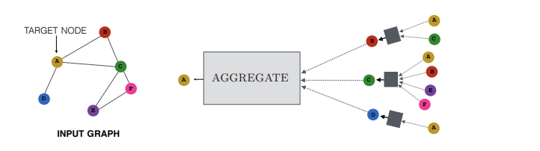
Graph Neural Network (GNN)
VS
Notes:
DA RIVEDERE

Slide 17
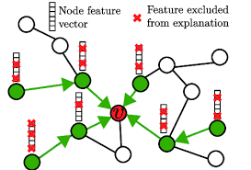
Notes:
DA RIVEDERE

Slide 18
GRAFO DI EXPLAINABILITY: GRAPH MASK
Notes:
DA RIVEDERE

Slide 19
FEATURE IMPORTANCE
Notes:
DA RIVEDERE

